Slide 1
AIoT人工智能项目实战 -人脸识别项目总结
辛慧
15309220868

Slide 2
目录
➢本期课程回顾 ➢AI工程师岗位

Slide 3

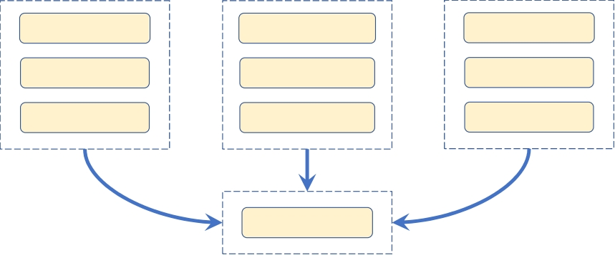
本期课程回顾
第1周：Python基础知识
第2周：Python编程实例
第3周：人工智能知识
开发环境
文件读写&数据库
深度学习
数据类型
摄像头&音视频
卷积神经网络
结构化编程
网络编程&多线程
TensorFlow知识
人脸识别应用
第4周：AI项目实战

Slide 4
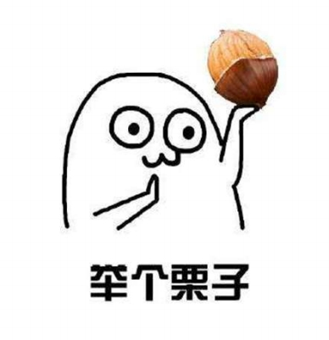
举个例子—我要当AI工程师

Slide 5

AI应用的关键要素
领域
人工智能 物联网 大数据 工业控制
AI应用的关键要素
场景 Web App Mobile App Embedded App
业务
算法
人脸识别 目标检测 语音识别 路径规划
算法 + 数据
平台 TensorFlow Caffe MXNET OpenCV
平台 + 系统
系统 Android Ubuntu Windows RTOS
基础计算力
CPU
X86
ARM
GPU
显卡
FPGA
Altera
其它
硬件
AIKit
NVIDIA TX2
Intel UP2 树莓派

Slide 6
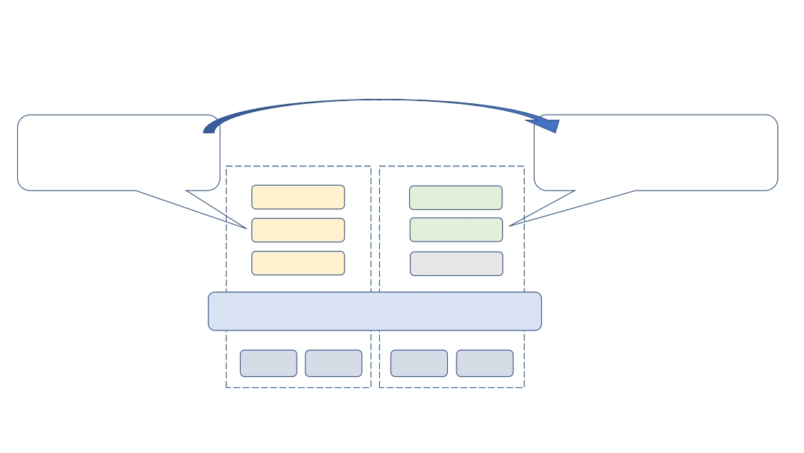
从AI算法实现到云平台应用 1、掌握三大主流开源框架
1、移动App、嵌入式App项目实战 2、人工智能+物联网/互联网案例 3、“云+管+端”全流程一体化方案
2、人工智能算法训练&推理
3、异构计算+算法硬件加速
TensorFlow
Android
MXNET
Ubuntu
AI算法工程师 AI应用工程师
Caffe
Win10
异构计算云平台
CPU
GPU
FPGA
嵌入式

Slide 7
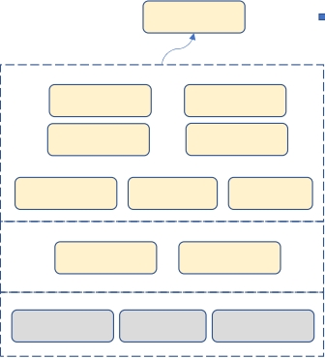
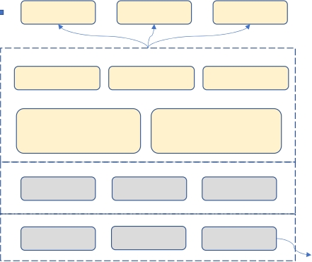
AI工程师的知识体系结构
人工智能
物联网
互联网
大数据
目标检测
人脸识别
嵌入式App
移动App
Web App
图像分类
语音识别
Ubuntu
应用开发
Android
应用开发
TensorFlow
MXNET
Caffe
人工智能
神经网络
Python
C/C++
Java
高等数学
概率论
线性代数
数据结构
微机原理
操作系统
学校的
必修课

Slide 8
提升编程能力
学生这样做
工程师这样做
跑例程
做项目
看书
看教程
搭环境

Slide 9
我该如何做
实战是检验真理的唯一途径！

Slide 10
感谢
欢迎提问

